Slide 1



Guía PI Planning Agile
16 de Noviembre de 2018

Slide 2
Índice
Introducción
Entradas y Salidas del Pi Planning
Como Priorizar una Feature.
Por qué realizar un PI?.
Como Preparar un Pi Planning?
Preparación Organizacional.
Preparación del contenido.
Preparación del espacio.
Preparar el kit de Planning
Cuál debería ser la agenda.
Cómo se Inicia un PI Planning
Cómo se desarrolla un PI Planning
Cómo Definir la capacidad de los equipos
Cómo Estimar las HU
Cómo se Finaliza un PI Planning

Slide 3
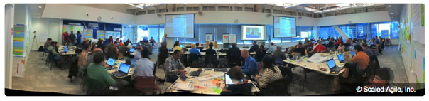
1 Introducción
PI Planning es un evento en el cual se lleva a cabo la planeación del trabajo a realizar durante el desarrollo del PI. Durante esta reunión el Agile Release Train (ART) se alinea teniendo una visión, misión y objetivos en común.
Este evento es uno de los principales en SAFe, ya que permite realizar la planeación de una manera colaborativa entre el negocio y los equipos ágiles que ejecutan el trabajo con el objetivo de entregar un incremento de valor. Este evento es facilitado por el RTE (Release Train Engineer) y participan todos los equipos que pertenecen al tren, los Business Owners y todas las personas o áreas necesarias para definir la planeación.

Slide 4
2. PI Planning: Entradas y Salidas
Contexto del negocio
Objetivos PI
Entradas
Propósito y Misión
PI Planning
Program Board
Salidas
Backlog de Feature
Plan de trabajo

Slide 5

3. ¿Por qué realizar un PI?
Alineación de Objetivos
Mejor Comunicación
Planeación colaborativa
Toma de decisiones rapidas
Identifican dependencias
Identifican Riesgos

Slide 6
4. ¿Cómo preparar un PI Planning?
01
Preparación Organizacional
Alcance y Contexto
Se entiende el alcance de lo que se planificara para el PI?
Es importante antes del PI Planning tener clara la estrategia del PI, para lo cual los Business Owners y el PM, deben tener preparado los siguientes tres aspectos:
Alineación del negocio
El negocio tiene claro las prioridades?
Equipos Ágiles
Tenemos el y/o los equipos ágiles necesarios para el PI?

Slide 7
4. ¿Cómo preparar un PI Planning?
02
Preparación del contenido
Resumen Ejecutivo
Resumen del contexto empresarial.
Para compartir la visión y el contexto a los equipos que participarán en el desarrollo del PI es importante preparar lo siguiente:
Visión del Producto
Preparar un informe donde se muestre las principales funcionalidades
Resumen de la visión de Arquitectura
Informe presentado por los responsables de arquitectura sobre requisitos no funcionales, Enablers y especificaciones de arquitectura

Slide 8
4. ¿Cómo preparar un PI Planning?
03
Preparación del Espacio
Lugar
El espacio físico debe ser amplio y brindar comodidad para la ejecución del evento.
Para garantizar un ambiente propicio para el desarrollo del PI Planning, se deberá asegurar lo siguiente:
Soporte
Personal que pueda prestar sus servicios en caso de alguna falla técnica.
Canales de Comunicación
Los canales de comunicación definidos para el evento deben estar preparados y dispuestos a los participantes.

Slide 9

03
Preparar el kit de Planning
4. ¿Cómo preparar una Planning?
Pliegos de papel, aprox. 30
Post-it/sticky notes de 3” x 3” (75 mm x 75 mm) y de 4” x 3” (100 mm x 75 mm) de diferentes colores. En total debe haber por lo menos 100 post-its de cada tamaño
Lana de colores
Marcadores tipo plumón o Sharpie de color oscuro (negro, azul oscuro, café), por lo menos uno por cada participante
Rótulos autoadhesivos redondos de aproximadamente 15 mm de diámetro de tres colores diferentes (preferiblemente rojo, azul y amarillo). 50 de cada color
Tijeras y cinta de enmascarar de color
Cámara fotográfica (resolución mínima: 8M, resolución recomendada 16M)

Slide 10
5. ¿Cuál debería ser la agenda?
01
Contextualización
08
Fechas
02
Visión
09
Planeamos
03
Objetivos PI
10
Dependencias
04
Arquitectura
11
Revisión del plan y votación
05
Riesgos
12
Feedback
06
Revisión del Backlog
07
Velocidad del equipo

Slide 11


6. ¿Durante el PI Planning?
El Sponsor de la Iniciativa, inicia dando un contexto de como la inciativa beneficia a la compañía y que esperan lograr.
1
Contextualización
15 Minutos
Business Owner / Producto Owner
* Tiempo máximos propuesto

Slide 12

Muestra las principales funcionalidades esperadas, destaca cambios del PI anterior y muestra los Hitos futuros.
6. ¿Durante el PI Planning?
2
Visión
20 Minutos
Product Owner
* Tiempo máximos propuesto

Slide 13

6. ¿Durante el PI Planning?
BBBBBBBB
3
Objetivos PI
5 Minutos
Product Owner
* Tiempo máximos propuesto

Slide 14

6. ¿Durante el PI Planning?
4
Se socializa la arquitectura base, los lineamientos para desarrollo y operaciones.
Arquitectura
20 Minutos
Líder Técnico
* Tiempo máximos propuesto

Slide 15

6. ¿Durante el PI Planning?
Se socializa la arquitectura base, los lineamientos para desarrollo y operaciones.
5
Riesgos
20 Minutos
Scrum Master
* Tiempo máximos propuesto

Slide 16
Explicación de artefacto de riesgos

Slide 17
7. ¿ Durante el PI Planning?
6
Se socializa la arquitectura base, los lineamientos para desarrollo y operaciones.
Revisión del Backlog
20 Minutos
Scrum Master
* Tiempo máximos propuesto

Slide 18
¿Cómo Estimar las Historiad de Usuario?
Para la estimación de las historias de usuario se recomienda la siguiente practica:
Como insumo para esta actividad se debe contar con el backlog ordenado y priorizado.
El equipo toma las primeras 10 HU del backlog, selecciona la HU menos compleja y la HU mas compleja.
El equipo realiza una estimación de las HU seleccionadas, al realizar esta estimación el equipo cuenta con dos valores de referencia para estimar el resto de HU.
El equipo realiza la estimación relativa, para lo cual el equipo toma las HU estimados como pívot y realiza una comparación con cada una de las HU a estimar del backlog, teniendo en cuenta los siguientes aspectos:
Complejidad.
Conocimiento.
Volumen
Incertidumbre
Ejemplo si las HU que tomamos como pívot, tienen una puntuación de 1 punto y 8 puntos respectivamente, las HU que vamos a estimar se comparan con estas HU pívot, y si la HU es el doble mas compleja que la que se estimo como 1 punto, a la HU que se esta estimando se le asigna 2 puntos. La HU pívot con mayor puntaje nos indica que esa es la mayor puntuación que debería recibir una HU del backlog en ese momento.
Agenda la reunión
Agéndala con un tiempo c

Slide 19
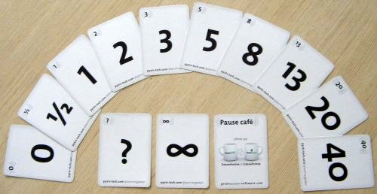
¿Cómo Estimar las HU?
Para la estimación en puntos, se usa el Planning Póker, son unas cartas que contienen la serie de Fibonacci(1,2,3,5,8,13,21…), y las cuales nos permiten dar una puntuación a las HU.
Para realizar la estimación se realizan los siguientes pasos:
se da lectura a la HU, se resuelven dudas si las hay.
una vez todos tengan claridad sobre la HU, el Scrum Master solicita al equipo de desarrollo que seleccione una carta sin mostrarla, y solo hasta que el SM, cuente hasta tres todos los miembro del equipo descubren su carta.
Si existe diferencias se solicita que la persona que selecciono la carta con menor puntaje y la de mayor puntaje, den a conocer su punto de vista.
Una vez el equipo escuche los argumentos de los extremos de la votación, se realiza de nuevo la votación.
Si todavía existen diferencias se realiza promedio de la votación y esta será la puntuación de la HU.
Nota: En el Planning Póker además de encontrar la serie Fibonacci, también se encuentran 3 cartas que son las siguientes:
∞ = Esta carta es usada cuando los miembros del equipo perciben que la HU es muy grande y es necesario dividirla, ya que no se puede realizar en una iteración.
?: Esta carta es usada cuando alguna persona del equipo, tiene dudas y no tiene muy claro lo que esta estimando.
Café: Esta carta es usada cuando alguien del equipo cree que es necesario tomar un descanso antes de seguir estimando las HU.
Agenda la reunión
Agéndala con un tiempo c

Slide 20

7. ¿Durante el PI Planning?
Capacidad del equipo. Para esta actividad se recomienda, tener en cuenta si personas del equipo van a tener vacaciones, compensatorios o permisos planeados durante los días en que se desarrollara el PI. Esto con el propósito de entregar una capacidad de desarrollo mas acertada.
7
Velocidad Equipo
5 Minutos
Scrum Master
* Tiempo máximos propuesto

Slide 21
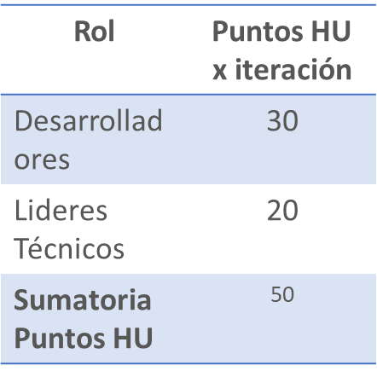
¿Cómo Definir la capacidad de los equipos?
Para definir la capacidad de los equipos en cada una de las iteraciones del PI se recomienda:
Revisar si alguno de los miembros del equipo, durante la ejecución del PI, tiene programada vacaciones.
Revisar el Porcentaje de disponibilidad de cada uno de los miembros del equipo.
Validar si existen actividades programadas durante el PI, que pueden afectar la productividad del equipo.
Si el mismo equipo ha trabajado anteriormente en proyectos similares, tomar como base el histórico de su velocidad.
Para la capacidad se tiene lo siguiente.
Una persona del equipo con asignación del 100% de desarrollo puede aportar 1 punto de trabajo diariamente, esto se traduce a que en una iteración la capacidad de la persona es de 9 puntos para un Iteraciones de 10 días, se resta un punto por el tiempo de las ceremonias de cierre.
Con lo cual si el equipo de desarrollo, lo conforman 3 personas, la capacidad del equipo seria 3 * 9 = 27 Puntos del equipo.
Agenda la reunión
Agéndala con un tiempo c

Slide 22


7. ¿Durante el PI Planning?
8
Fechas Propuestas
Duración PI de 2 a 3 meses
Fecha de inicio del PI:
Fecha de fin del PI:
5 Minutos
Tamaño de la Iteración 10 a 15 días hábiles:
Día 7 - 12
Se definen las fechas de inicio del PI, el tamaño en días de cada iteración
Construcción
Test HU
Documentación
Enablers
Gestión
Desarrollos internos habilitadores
Apoyo fabrica
test HU
Estabilización
Versionar
Paso ambientes
Documentación
Resolver bugs
* Tiempo máximos propuesto

Slide 23
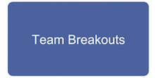
8. ¿Cómo se desarrolla un PI Planning?
01
05
Team Breakouts
Definir capacidad del equipo. Para esta actividad se recomienda, tener en cuenta si personas del equipo van a tener vacaciones, compensatorios o permisos planeados durante los días en que se desarrollara el PI. Esto con el propósito de entregar una capacidad de desarrollo mas acertada.
Se analizan las HU definidas en el refinamiento antes del PI Planning, para identificar dependencias, riesgos y se realiza la estimación en puntos de historia.
Se definen los objetivos del equipo para el PI, se identifica cuales son los objetivos Strech, que son aquellos objetivos que se incluyen en el plan pero el equipo no se compromete por el alto riesgo o incertidumbre que pueden tener para su ejecución.
Cada equipo del tren crea su propio plan de trabajo, realizando una estimación de alto nivel de las HU y Enablers necesarios para la ejecución del PI. En el Program Board, se mapean las features de cada equipo, Junto con las dependencias y riesgos identificados.
Agenda la reunión
Agéndala con un tiempo c
1 – 3 Horas

Slide 24
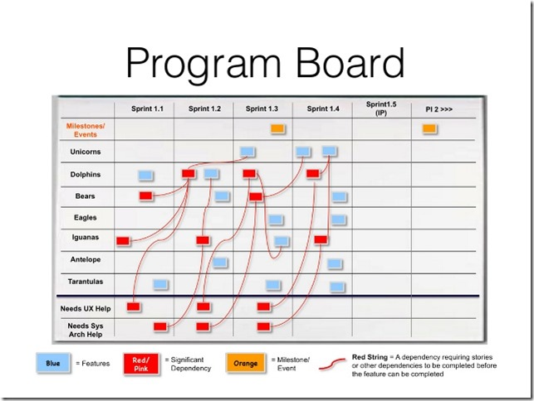
01
Primer Día
8. ¿Cómo se desarrolla un PI Planning?
Se crea el program Board en el cual la primera columna corresponde a todos los equipo que pertenecen al Tren, y en la primera fila se encuentran las iteraciones que se ejecutarán en un PI. El program Board se debe realizar por tren.
Cada equipo mapea las Features a trabajar en cada iteración y traza las dependencias entre Features o con otros equipos.
Se recomienda diferenciar por colores las features, para que sean mas identificables los Hitos, las dependencias y las propias Features.
Agenda la reunión
Agéndala con un tiempo c

Slide 25


01
Primer Día
8 ¿Cómo se desarrolla un PI Planning?
El equipo basándose en el Program Board, realiza la presentación preliminar del plan que se construyó, se socializa los riesgos, dependencias y Objetivos. Esto con el propósito de que los Business Owners, PMs y stakeholders, puedan revisar y si es el caso solucionar dudas.
Duración Experian
20 Minutos
Agenda la reunión
Agéndala con un tiempo c
Según el plan preliminar presentado por el equipo, el PM junto con los Businnes Owners y gerentes evalúan el alcance, las dependencias, las personas, los recursos y durante esta sesión se discute los cambios necesarios, se resuelven algunos problemas y realizan los ajustes necesarios.
Duración Experian
20 Minutos

Slide 26

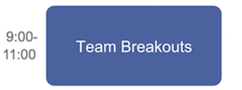
02
Segundo Día
8. ¿Cómo se desarrolla un PI Planning?
Duración Experian
Las personas de negocio, presentan los ajustes realizados con respecto al plan, el alcance, las personas y los recursos.
20 Minutos
El equipo realiza los ajustes al plan, basados en los cambios realizados por el negocio. Durante esta etapa es posible tanto que se eliminen dependencias y riesgos como que se presenten nuevos.
Duración Experian
60 Minutos
Agenda la reunión
Agéndala con un tiempo c
El equipo actualiza los objetivos del PI, para que los Business Owners asignen un valor a cada objetivo. Este valor, es el valor comercial para el negocio, y se basa en una escala de 1 – 10, donde uno es el valor mas bajo y 10 es el valor mas alto, lo Business Owners no deben asignar igual valor a dos objetivos.
Duración Experian
60 Minutos

Slide 27


02
Segundo Día
8. ¿Cómo se desarrolla un PI Planning?
Se presenta de nuevo el plan con los ajustes, y se mencionan los riesgo, dependencias e impedimentos de lo planeado por el equipo. Si el negocio acepta el plan se muestran los objetivos y riesgos a nivel de programa.
Duración Experian
30 Minutos
Agenda la reunión
Agéndala con un tiempo c
Se realiza un análisis de cada uno de los riesgos de programa identificados y se resuelven o se clasifican en: Resuelto, aceptado, mitigado, apropiado.
Duración Experian
30 Minutos
Resuelto: Ya tiene una solución.
Propiedad: No se puede resolver en el momento, pero alguien se hace cargo de su gestión.
Aceptado: No se puede resolver se acepta el riesgo y sus consecuencias.
Mitigado: Implementando un plan de acción se minimiza el impacto.

Slide 28

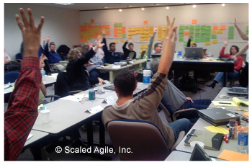
02
Segundo Día
8. ¿Cómo se desarrolla un PI Planning?
Se realiza una votación de confianza sobre el plan que se creó. Para esto los miembros del equipo de forma conjunta votan de 1 a 5, siendo 1 el nivel mas bajo de confianza y 5 el mas alto. Si el promedio es mayor a tres el plan se acepta como compromiso, en caso contrario a la persona que mostró la menor votación se le da la oportunidad de comentar sus argumentos y se realiza de nuevo la votación. Si continua el promedio por debajo de tres se requiere una re- planificación.
Agenda la reunión
Agéndala con un tiempo c

Slide 29

02
Segundo Día
8. ¿Cómo se desarrolla un PI Planning?
Cuando no se tiene suficiente nivel de confianza, es necesario hacer de nuevo el plan. En esta etapa es importante que el equipo sienta confianza en el plan definido, por lo cual el tiempo no es un limitante, si el equipo necesita mas tiempo para re definir el plan que le genere un nivel de confianza suficiente, el RTE esta en la obligación de otorgar el tiempo necesario.
Agenda la reunión
Agéndala con un tiempo c
El equipo realiza los ajustes al plan, en donde el equipo siente que no hay confianza con lo definido, buscan en conjunto alternativas para el nuevo plan.
El equipo muestra de nuevo el plan a los Business Owners y se evalúa si es necesario realizar ajustes en los valores asignados a los objetivos o si es necesario re-plantear los riesgos, el alcance, impedimentos etc.
Al final se realiza de nuevo el voto de confianza del equipo del nuevo plan y si ya el equipo siente que el nivel de confianza es alto, se finaliza esta etapa de planeación.

Slide 30

02
Segundo Día
9.¿Cómo se Finaliza un PI Planning?
Durante la retrospectiva del PI Planning, se identifica qué se hizo bien, qué no estuvo tan bien y que faltó por hacer en el PI Planning. El propósito de esta retrospectiva es identificar hallazgos que puedan mejorar el siguiente PI Planning.
La Retrospectiva es facilitada por el RTE.
Duración Experian
20 Minutos
Agenda la reunión
Agéndala con un tiempo c
Al finalizar el RTE, hace un breve resumen del PI planning, en donde menciona los objetivos definidos y el plan comprometido por los equipos.
El program Board debe quedar actualizado, ya que esta es la herramienta usada en el Scrum of Scrums, para realizar seguimiento al PI.

Slide 31
Gracias.

